Slide 1

Evropa a svět Č.DUMu:VY_32_INOVACE_19_ Jihovýchodní Evropa
Autor: Mgr. Petra Musilová
ZŠP a ZŠS Uherský Brod
projekt č. CZ.1.07/1.4.00/21.0961

Slide 2
Anotace
Prezentace slouží k procvičení států jihovýchodní Evropy (poloha států, hlavní města, průmysl, zemědělství, památky, náboženství).
Při určování států žáci pracují s mapou Evropy a spojují názvy s obrázkem, v ostatních úkolech zakroužkují nebo spojí obrázek s názvem státu.
Je určena pro žáky 8. ročníku.
Období vytvoření vzdělávacího materiálu – květen 2012.

Slide 3
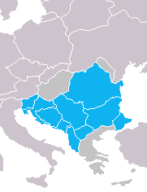
Spoj názvy se státy jihovýchodní Evropy
Slovinsko
Chorvatsko
Bosna a Hercegovina
Srbsko
Černá Hora
Makedonie
Albánie
Rumunsko
Bulharsko
Turecko

Slide 4
Přiřaď ke státům hlavní města
Slovinsko
Chorvatsko
Bosna a Hercegovina
Srbsko
Černá Hora
Makedonie
Albánie
Rumunsko
Bulharsko
Sofia
Skopje
Tirana
Bělehrad
Sarajevo
Podgorica
Záhřeb
Lublaň
Bukurešť

Slide 5
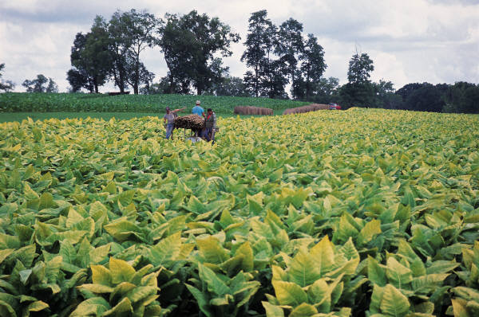
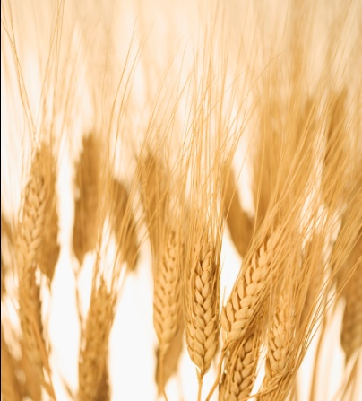


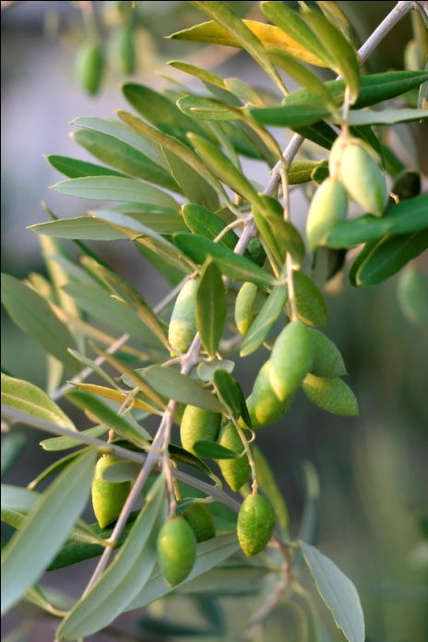
Vyber, co se v jihovýchodní Evropě pěstuje:

Slide 6
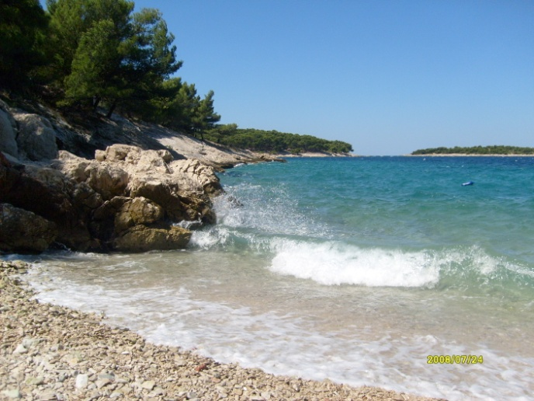

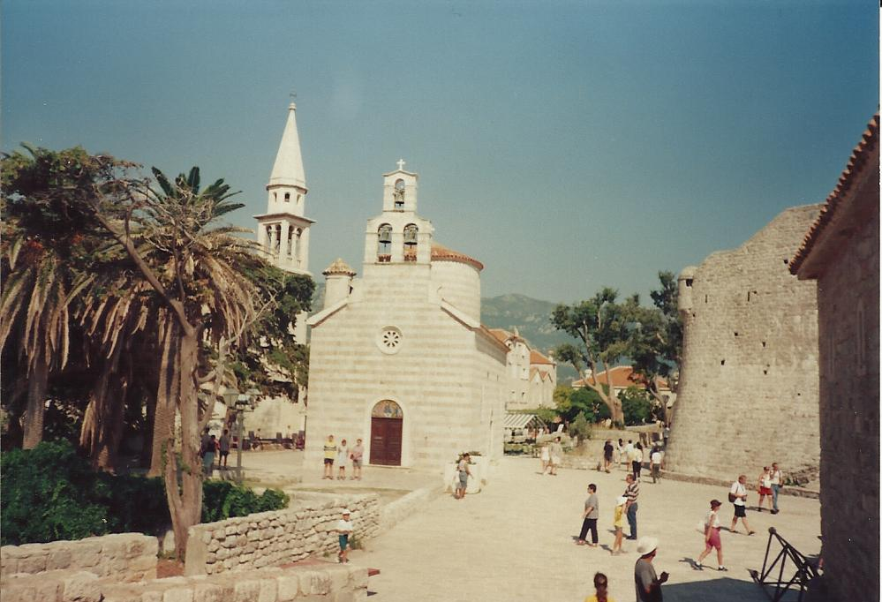
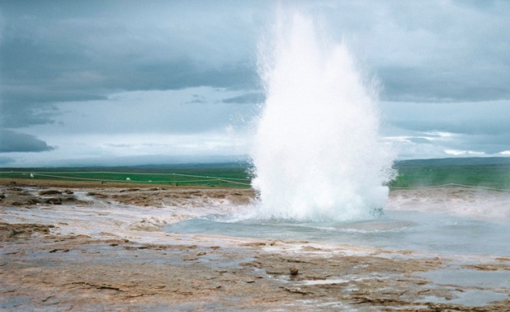
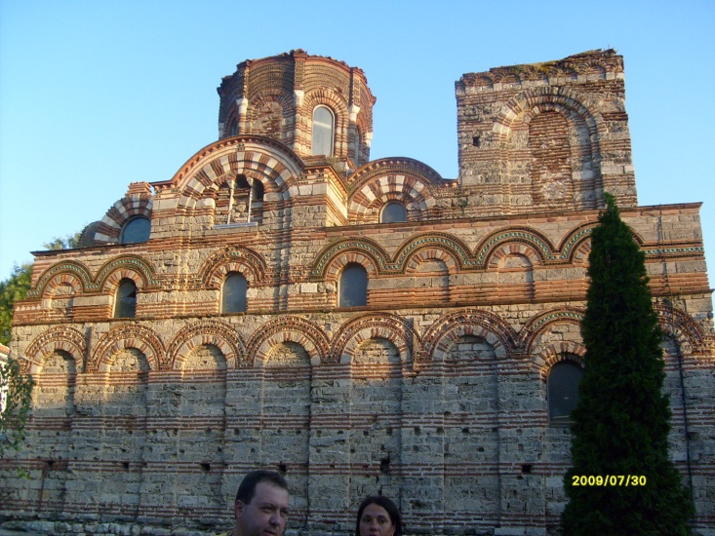

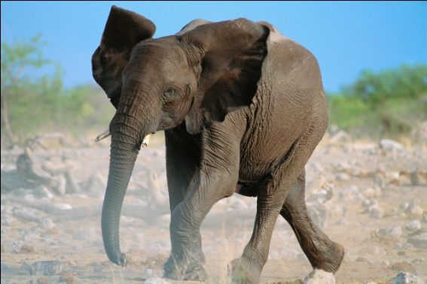
Vyber, proč jezdí lidé do jihovýchodní Evropy:

Slide 7
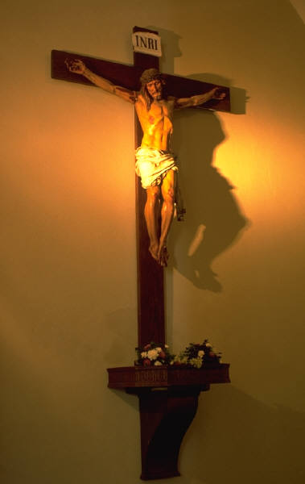


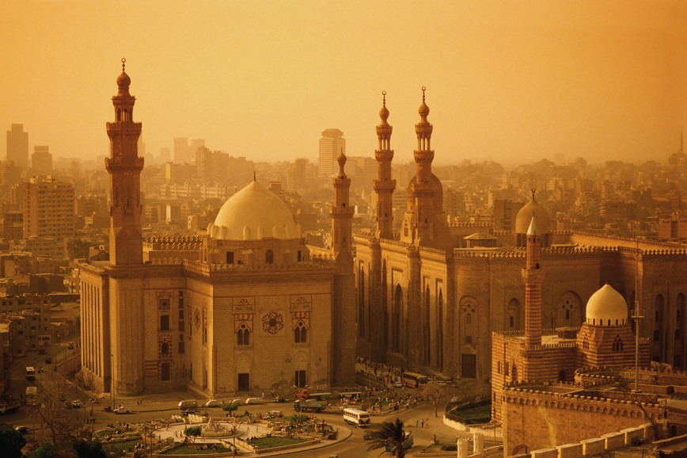
Vyber, která náboženství vyznávají lidé v jihovýchodní Evropě:
Židovství
Budhismus
Křesťanství
Islám
Hinduismus

Slide 8
SPRÁVNÉ ŘEŠENÍ

Slide 9
Spoj názvy se státy jihovýchodní Evropy
Chorvatsko
Bosna a Hercegovina
Černá Hora
Makedonie
Rumunsko
Slovinsko
Srbsko
Bulharsko
Turecko
Albánie

Slide 10
Přiřaď ke státům hlavní města
Slovinsko - Lublaň
Chorvatsko - Záhřeb
Bosna a Hercegovina - Sarajevo
Srbsko - Bělehrad
Černá Hora - Podgorica
Makedonie - Skopje
Albánie - Tirana
Rumunsko - Bukurešť
Bulharsko - Sofia

Slide 11
Vyber, co se v jihovýchodní Evropě pěstuje:

Slide 12
Vyber, proč jezdí lidé do jihovýchodní Evropy:

Slide 13
Vyber, která náboženství vyznávají lidé v jihovýchodní Evropě:
Židovství
Budhismus
Křesťanství
Islám
Hinduismus

Slide 14
Citace
Mapa před úpravou: Captain Blood.[cit. 2012-06-11]. Dostupná pod licencí GNU Free Documentation License na www: <http://cs.wikipedia.org/wiki/Soubor:Suedosteuropa.png>
Snímek 6: foto archiv autora
Ostatní obrázky dostupné na www: http://office.microsoft.com

